Slide 1
상품추천 시스템
2018.03
IT 미래전략본부

Slide 2
상품추천시스템
추천시스템이란?
추천 시스템
정보 필터링
연관성 분석
기타
콘텐츠 기반
협력 필터링
하이브리드
베스트셀러
질의응답
…
기억 기반
모델 기반
사용자 기반
아이템 기반
Notes:
초기 추천에 관한 문제는 정보검색 데이터마이닝 분야의 다양한 방법을 기반으로 다양한 추천 방법들이 제안되어왔으며 실제 추천시스템의 구현에 적용되어 연구되어져 왔습니다
전통적인 추천시스템은 사용자의 선호정보를 가지고 이와 부합하는 콘텐츠를 추천하고자 했던 규칙기반이 주를 이루었으나 1990년대 이후의 연구 방향은 내용기반방법 및 협업여과 방법으로 구분되고 있습니다.

Slide 3
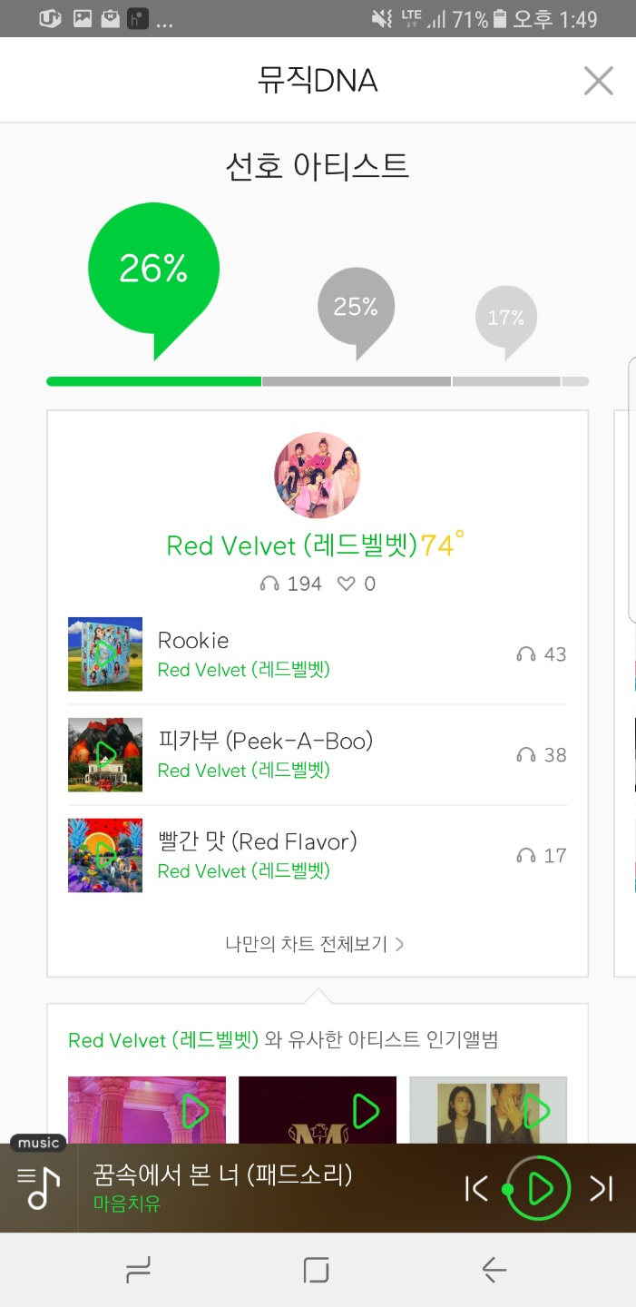
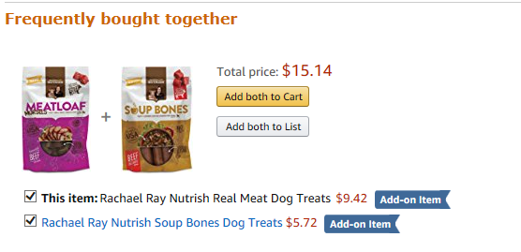
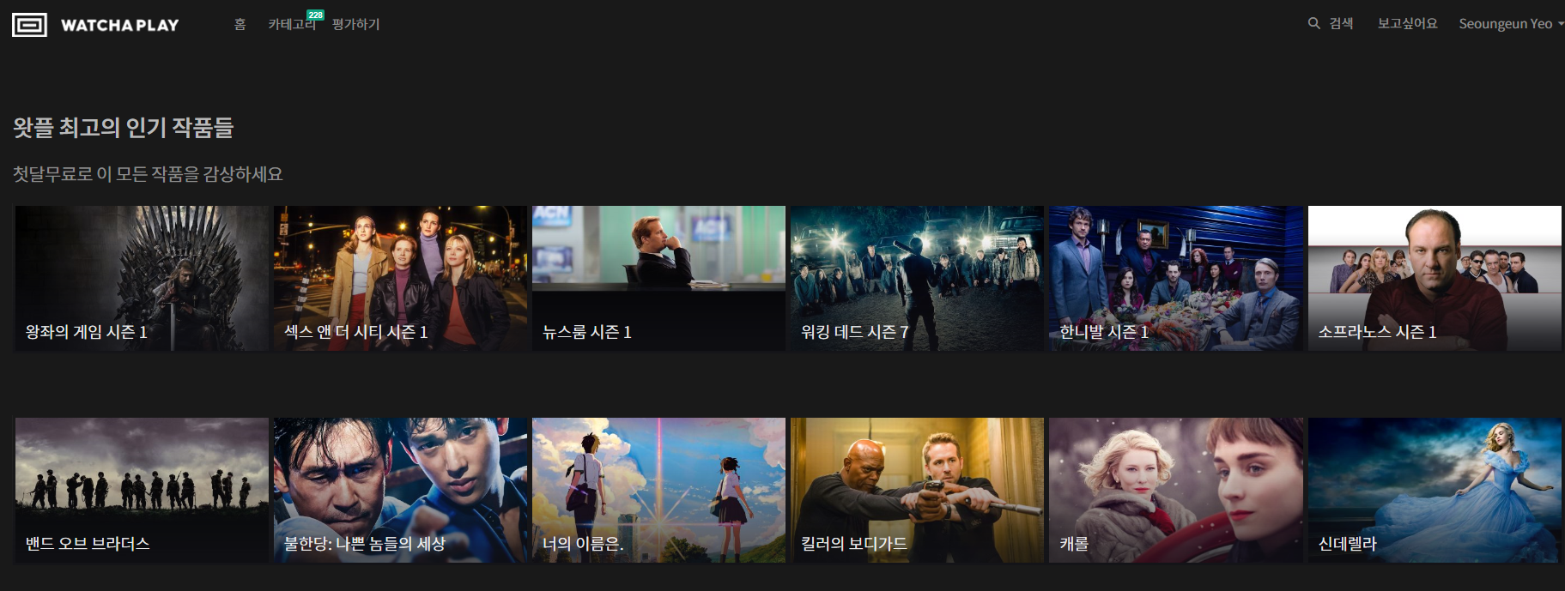
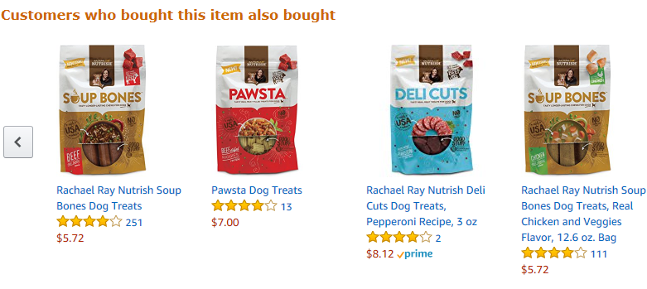
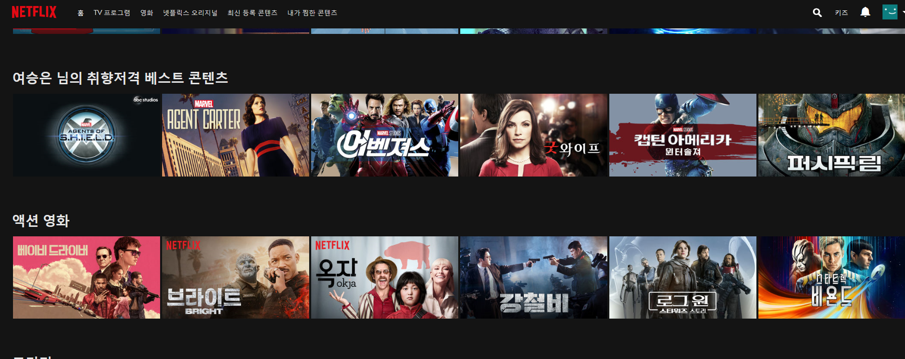

상품추천시스템
이렇게 우리의 모든 행동이 기록되고 필요할 때 적절히 추천 되고 있습니다
<아마존>
<멜론>
<알라딘>
<왓챠, 넥플릭스>

Slide 4

상품추천시스템
왜 이렇게 추천을 할까요?
주목받지 못하는 다수가 핵심적인 소수보다 더 큰 가치를 창출하는 현상에 주목
‘ 롱테일 법칙＇

Slide 5
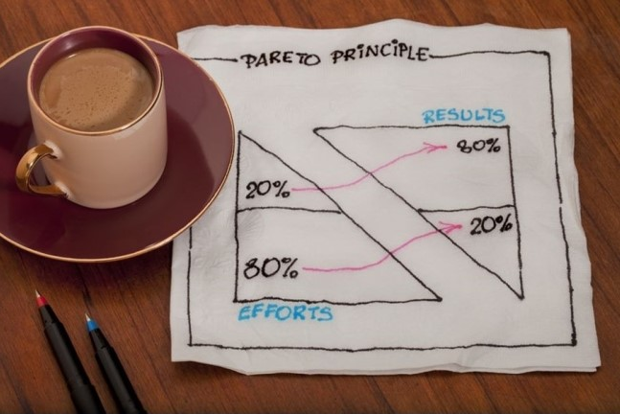

상품추천시스템
파레토 법칙(Pareto Law)
마케팅의 정석
상위 20%의 고객이 80%의 매출을 차지한다

Slide 6
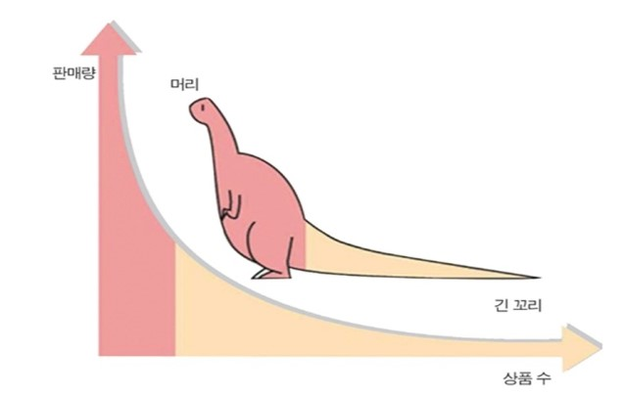
상품추천시스템
롱테일 법칙(Long tail Theory)
수요곡선의 꼬리부분이 차지하는 비중이 커지면서,
틈새 상품 시장이 중요해지고 있다
확장
<와이어드>의 편집장 크리스 앤더슨이 고안한 법칙
하위 80%에 해당하는 다수가 상위 20%보다 더 뛰어난 가치 창출
Notes:
주목받지 못하는 다수가 핵심적인 소수보다 더 큰 가치를
창출하는 현상에 주목하고, 이를 ‘롱테일 법칙‘
인터넷에서 책을 구입하려고 접속하면, 추천도서가 같이 뜨는 것을 알 수 있습니다. 이제 베스트셀러에서 벗어나 나의 취향에 맞춘 제품을 제공받을수 있습니다. 이렇게 수요와 공급을 연결하는 추천기법, 필터링 기법은 롱테일 시장을 발전시키는 원동력입니다.
-만일 어떤 생산자가 한 사람의 고객에게만 맞도록 어떤 것을 생산해낸다면, 그 제품은 다른 고객에게는 분명 맞지 않을 것이다. (중략) 수요곡선에 잘 안팔리는 쪽으로 내려가면 물론 품질이 그다지 좋지 않은 제품들도 있다. 필터를 가동하는 것은 그런 제품들을 하나하나 구별하기 위해서이다.(228p) -대부분의 제품들은 그다지 많이 팔리지 않기 때문에 제품의 양은 롱테일의 끝부분으로 갈수록 증가한다.(232p)[출처] [롱테일 경제학] 꼬리 시장을 주목하라!|작성자 똑똑이

Slide 7
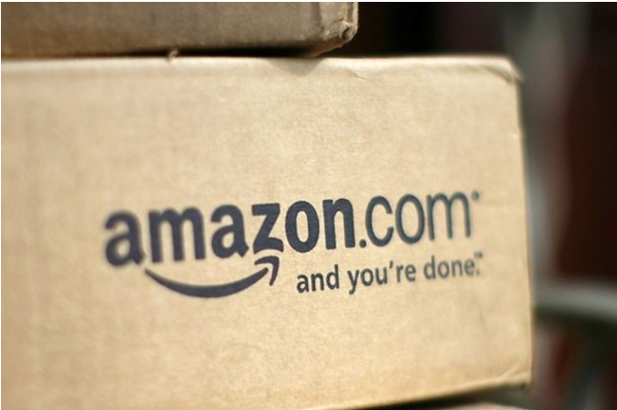

상품추천시스템
세계적인 온라인 서점 아마존닷컴과 구글
롱테일 법칙의 전형적인 사례
Notes:
초기 추천에 관한 문제는 정보검색 데이터마이닝 분야의 다양한 방법을 기반으로 다양한 추천 방법들이 제안되어왔으며 실제 추천시스템의 구현에 적용되어 연구되어져 왔습니다
전통적인 추천시스템은 사용자의 선호정보를 가지고 이와 부합하는 콘텐츠를 추천하고자 했던 규칙기반이 주를 이루었으나 1990년대 이후의 연구 방향은 내용기반방법 및 협업여과 방법으로 구분되고 있습니다.

Slide 8
상품추천시스템
판
매
량
구글의 경우에도 소수의 대기업이 아닌
다수의 소규모 업체에서 광고수익을 거두는 사례
온/오프라인에서
공통으로
판매하는 도서류
(전통 수요영역)
온라인 서점에서 판매하는 도서류
(롱테일에 의한 새로운 수요 영역)
0
꼬리(틈새상품)
제품순위
머리(히트상품)
아마존 닷컴의 전체 수익 가운데 절반 이상은 오프라인 서점에서는
찾아볼 수도 없는 비주류 단행본, 희귀본 등에 의해 창출
Notes:
초기 추천에 관한 문제는 정보검색 데이터마이닝 분야의 다양한 방법을 기반으로 다양한 추천 방법들이 제안되어왔으며 실제 추천시스템의 구현에 적용되어 연구되어져 왔습니다
전통적인 추천시스템은 사용자의 선호정보를 가지고 이와 부합하는 콘텐츠를 추천하고자 했던 규칙기반이 주를 이루었으나 1990년대 이후의 연구 방향은 내용기반방법 및 협업여과 방법으로 구분되고 있습니다.

Slide 9


상품추천시스템
1988년
산악인의 실제 생존 실화 TOUCHING THE VOID
평가 대비 판매 저조
10년 뒤
BEST SELLER인
생존 소설 INTO THIN AIR
유사성 판단을 통하여 묶음 상품으로 추천
아마존 추천 시스템의 성공 사례
Notes:
초기 추천에 관한 문제는 정보검색 데이터마이닝 분야의 다양한 방법을 기반으로 다양한 추천 방법들이 제안되어왔으며 실제 추천시스템의 구현에 적용되어 연구되어져 왔습니다
전통적인 추천시스템은 사용자의 선호정보를 가지고 이와 부합하는 콘텐츠를 추천하고자 했던 규칙기반이 주를 이루었으나 1990년대 이후의 연구 방향은 내용기반방법 및 협업여과 방법으로 구분되고 있습니다.

Slide 10

상품추천시스템
이러한 추천의 실질적인 효과는?
아마존, NETFLIX, WATCHA, GOOGLE NEWS, 레진코믹스 ETC
Notes:
초기 추천에 관한 문제는 정보검색 데이터마이닝 분야의 다양한 방법을 기반으로 다양한 추천 방법들이 제안되어왔으며 실제 추천시스템의 구현에 적용되어 연구되어져 왔습니다
전통적인 추천시스템은 사용자의 선호정보를 가지고 이와 부합하는 콘텐츠를 추천하고자 했던 규칙기반이 주를 이루었으나 1990년대 이후의 연구 방향은 내용기반방법 및 협업여과 방법으로 구분되고 있습니다.

Slide 11
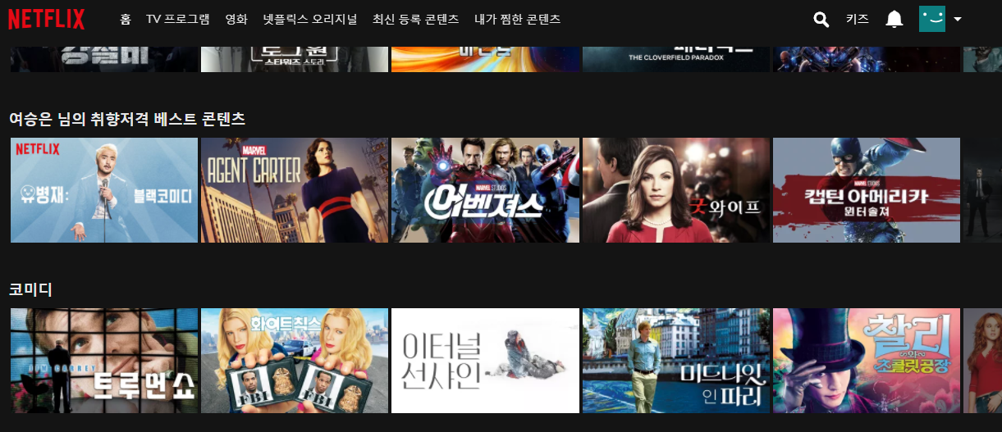
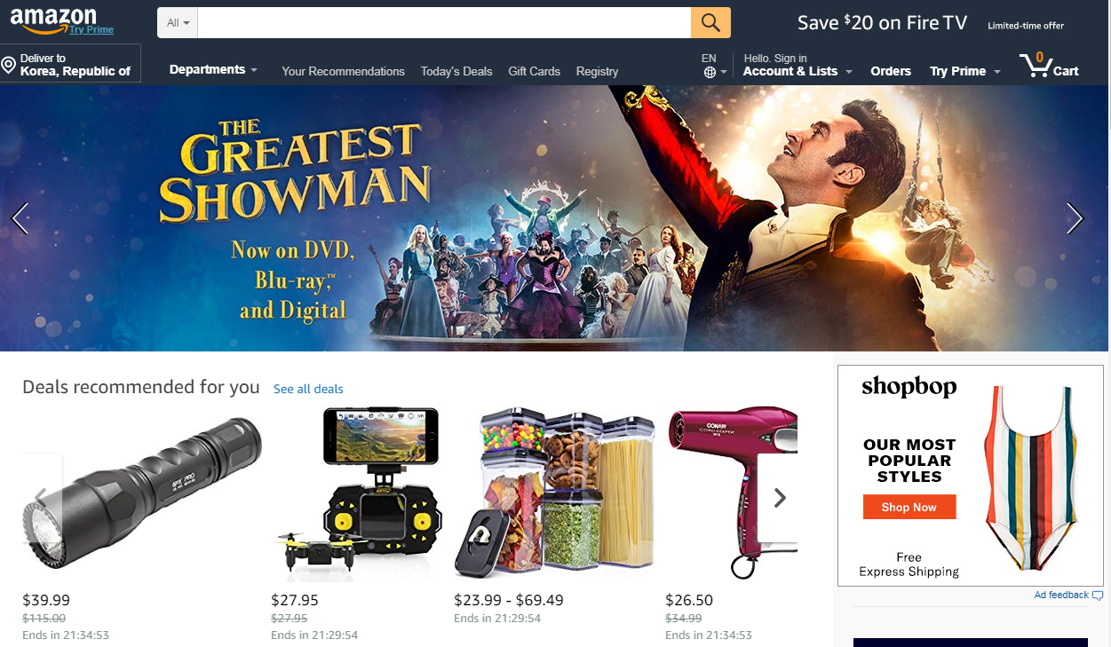
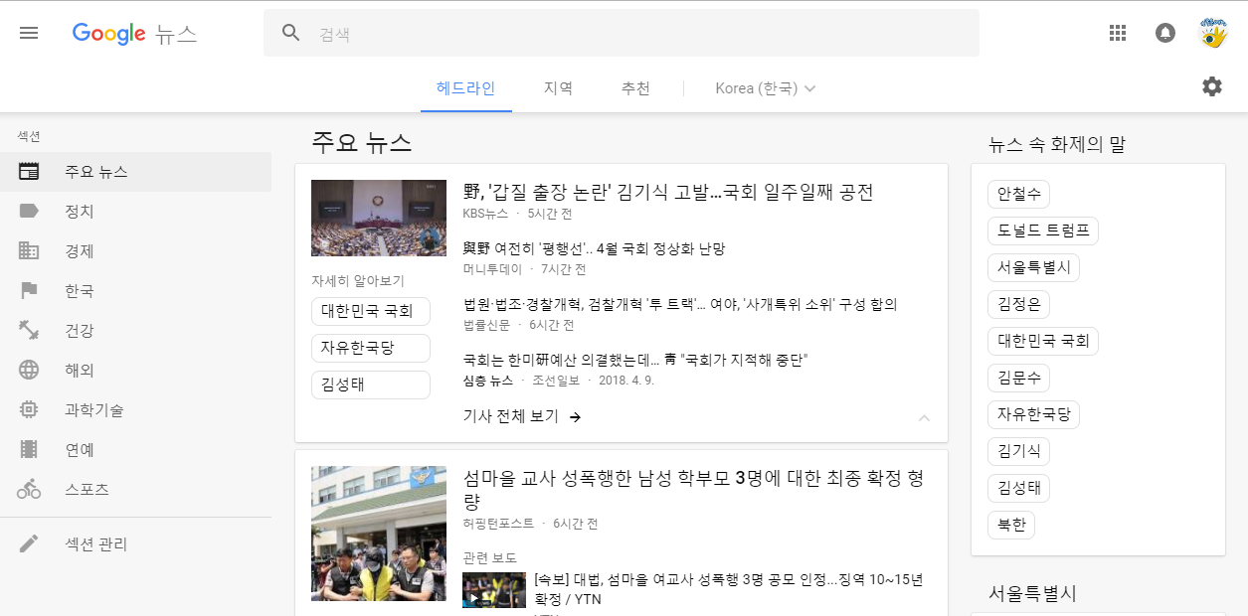
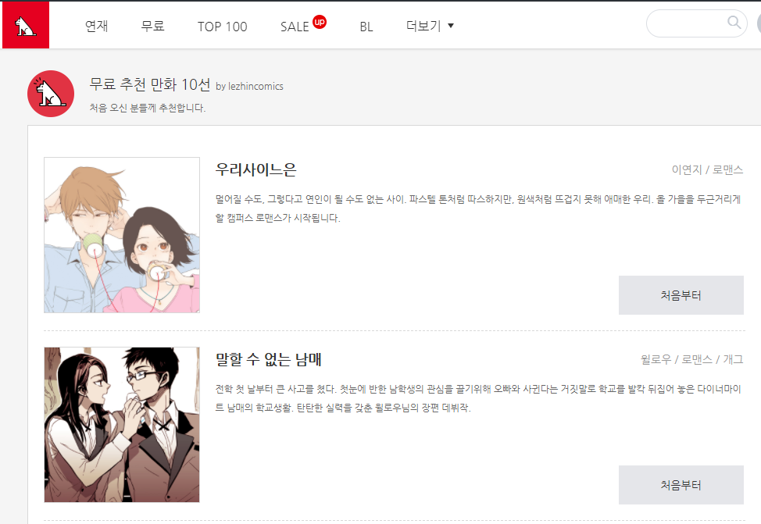
상품추천시스템
대여되는 영화의 2/3이 추천으로부터 발생
판매의 35%가 추천으로부터 발생
38% 이상의 조회가 추천에 의해 발생
28%이상이 추천 클릭으로 유입
추천을 통하여 롱테일을 실현하고 매출을 증대 시킴
Notes:
초기 추천에 관한 문제는 정보검색 데이터마이닝 분야의 다양한 방법을 기반으로 다양한 추천 방법들이 제안되어왔으며 실제 추천시스템의 구현에 적용되어 연구되어져 왔습니다
전통적인 추천시스템은 사용자의 선호정보를 가지고 이와 부합하는 콘텐츠를 추천하고자 했던 규칙기반이 주를 이루었으나 1990년대 이후의 연구 방향은 내용기반방법 및 협업여과 방법으로 구분되고 있습니다.

Slide 12
상품추천시스템
협업필터링(Collaborative Filtering)
많은 사용자들로부터 얻은 기호정보에 따라 사용자들의 관심사들을 자동적으로
예측하게 해주는 방법
정보 과잉 문제를 해결하기 위한 정보 필터링의 주요 기법
큰 무리의 사람들을 검색해서 유사한 취향을 가진 작은 집합을 발견하는 알고리즘
Active User의 정보
User Activity Repository
Collaborative
Filtering
후보
선택
Active User
영향 또는 반영

Slide 13
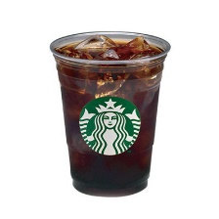

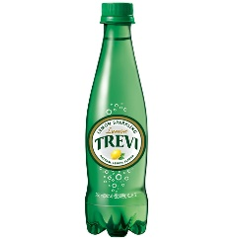
상품추천시스템
아이템 기반 협업 필터링(Item-based CF)
사용자 기반 협업 필터링과 달리 사용자 간의 유사도 대신 아이템 간의 유사도를 이용
아이템과 아이템 간의 유사도를 측정하여, 해당 아이템과의 유사도가 높은 상품을 추천
구매
유사함
추천

Slide 14
상품추천시스템
아이템 기반 협업 필터링(Item-based CF) – 선호도 데이터 수집
sim(스타벅스, item N)
 | 스벅 커피 | 52 커피 | 폴바셋라떼 | 이디야모카 | 커피 모아 | 빽다방원조 | 아웃백 | 삼다수물 | 트레비탄산수 | …
여승은 | 5 | 3 | ? | 3 | 2 | ? | 3 | 4 | ?
김지현 | ? | 3 | 3 | ? | 5 | 2 | 4 | ? | 2
김진 | 2 | 4 | 3 | 3 | 4 | ? | ? | 2 | 1
왕초현 | 5 | 2 | 4 | 2 | 3 | 1 | 4 | 3 | 5
이슬아 | 4 | 2 | 5 | 3 | 1 | 2 | 5 | ? | ?
정혜진 | 3 | ? | 4 | 3 | ? | 3 | 2 | 5 | 1
…
사용자별 아이템에 대한 선호도 데이터(1점~5점)
‘스타벅스’를 구매한 고객이 구매 하지 않은 상품 중에 어떤 상품을 추천
상품과 상품 간의 유사성 측정

Slide 15
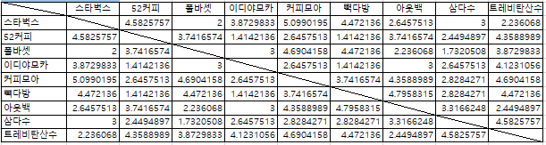
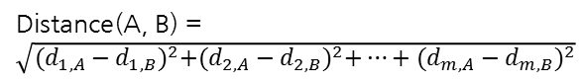
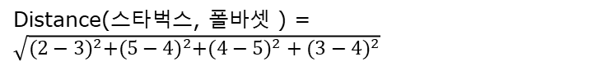
상품추천시스템
아이템 기반 협업 필터링(Item-based CF) – 유클라디안 거리
 | 스타 벅스 | 52 커피 | 폴바셋 | 이디야 | 커피 모아 | 빽다방 | 아웃백 | 삼다수 | 트레비탄산수 | …
여승은 | 5 | 3 | ? | 3 | 2 | ? | 3 | 4 | ?
김지현 | ? | 3 | 3 | ? | 5 | 2 | 4 | ? | 2
김진 | 2 | 4 | 3 | 3 | 4 | ? | ? | 2 | 1
왕초현 | 5 | 2 | 4 | 2 | 3 | 1 | 4 | 3 | 5
이슬아 | 4 | 2 | 5 | 3 | 1 | 2 | 5 | ? | ?
정혜진 | 3 | ? | 4 | 3 | ? | 3 | 2 | 5 | 1
…
공식
Distance(A, B) = $\sqrt{{(d_{1,A}−d_{1,B})}^{2}+{(d_{2,A}−d_{2,B})}^{2}+…+{(d_{m,A}−d_{m,B})}^{2}}$
계산
Distance(스타벅스, 폴바셋 ) = $\sqrt{{(2−3)}^{2}+{(5−4)}^{2}{+(4−5)}^{2}+{(3−4)}^{2}}$
결과
(스타벅스, 52커피)= 4.58258
(스타벅스, 폴바셋) = 2
(스타벅스, 이디야) = 3.87298
(스타벅스, 커피모아) = 5.09902
(스타벅스, 빽다방) = 4.47214
(스타벅스, 아웃백) = 2.64575
(스타벅스, 삼다수) = 3
(스타벅스, 트레비) = 2.23607

Slide 16
상품추천시스템
아이템 기반 협업 필터링(Item-based CF) – 유클라디안 거리
 | 스타벅스 | 52커피 | 폴바셋 | 이디야모카 | 커피모아 | 빽다방 | 아웃백 | 삼다수 | 트레비탄산수
스타벅스 | 1 | 4.5825757 | 2 | 3.8729833 | 5.0990195 | 4.472136 | 2.6457513 | 3 | 2.23606798
52커피 | 4.5825757 | 1 | 3.7416574 | 1.4142136 | 2.6457513 | 1.4142136 | 3.7416574 | 2.4494897 | 4.35889894
폴바셋 | 2 | 3.7416574 | 1 | 3 | 4.6904158 | 4.472136 | 2.236068 | 1.7320508 | 3.87298335
이디야모카 | 3.8729833 | 1.4142136 | 3 | 1 | 2.6457513 | 1.4142136 | 3 | 2.6457513 | 4.12310563
커피모아 | 5.0990195 | 2.6457513 | 4.6904158 | 2.6457513 | 1 | 3.7416574 | 4.3588989 | 2.8284271 | 4.69041576
뺵다방 | 4.472136 | 1.4142136 | 4.472136 | 1.4142136 | 3.7416574 | 1 | 4.7958315 | 2.8284271 | 4.47213595
아웃백 | 2.6457513 | 3.7416574 | 2.236068 | 3 | 4.3588989 | 4.7958315 | 1 | 3.3166248 | 2.44948974
삼다수 | 3 | 2.4494897 | 1.7320508 | 2.6457513 | 2.8284271 | 2.8284271 | 3.3166248 | 1 | 4.58257569
트레비탄산수 | 2.236068 | 4.3588989 | 3.8729833 | 4.1231056 | 4.6904158 | 4.472136 | 2.4494897 | 4.5825757 | 1
1/(1+D) [D = 유클라디안 거리점수]
 | 스타벅스 | 52커피 | 폴바셋 | 이디야모카 | 커피모아 | 빽다방 | 아웃백 | 삼다수 | 트레비탄산수
스타벅스 | 1 | 0.179 | 0.333 | 0.205 | 0.164 | 0.183 | 0.274 | 0.25 | 0.309
52커피 | 0.179 | 1 | 0.211 | 0.414 | 0.274 | 0.414 | 0.211 | 0.290 | 0.187
폴바셋 | 0.333 | 0.211 | 1 | 0.25 | 0.176 | 0.183 | 0.309 | 0.366 | 0.205
이디야모카 | 0.205 | 0.414 | 0.25 | 1 | 0.274 | 0.414 | 0.25 | 0.274 | 0.195
커피모아 | 0.164 | 0.274 | 0.176 | 0.274 | 1 | 0.211 | 0.187 | 0.261 | 0.176
뺵다방 | 0.183 | 0.414 | 0.183 | 0.414 | 0.211 | 1 | 0.173 | 0.261 | 0.183
아웃백 | 0.274 | 0.211 | 0.309 | 0.25 | 0.187 | 0.173 | 1 | 0.232 | 0.290
삼다수 | 0.25 | 0.29 | 0.366 | 0.274 | 0.261 | 0.232 | 0.232 | 1 | 0.179
트레비탄산수 | 0.309 | 0.187 | 0.205 | 0.195 | 0.176 | 0.29 | 0.29 | 0.179 | 1
일반적으로 유사도가 높을 수록 1에 가깝고, 낮을 수록 0에 가깝도록 표현
Notes:
선호도예측값은 가중평균 을 이용하여 계산하여 - 선호도예측값= (기본값*가중치)합/ (가중치) 합 = (유사도*선호도)합 / (유사도)합 이고, - 유사도,선호도는 이미 계산되어 있는 값이며, 선호도는 기본값, 유사도는 가중치이다. - (유사도)합으로 나누는 것은 정규화하는 것이다. 위 표에서 item1의 선호도예측값이 item2,item3보다 높으므로, - 나에게 추천할 항목은 item1이다. - 이 때, 가장 큰 영향을 준 것은 item1과 가장 유사핚 항목인 my1의 item1에 대핚 유사도이다

Slide 17
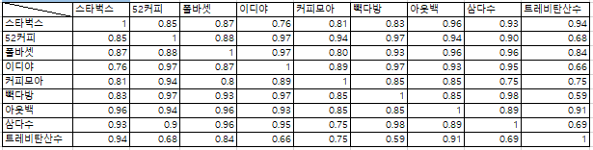
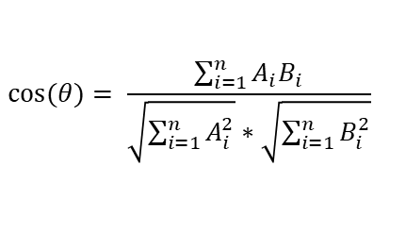
상품추천시스템
아이템 기반 협업 필터링(Item-based CF) – 코사인 거리
 | 스벅 커피 | 52 커피 | 폴바셋 | 이디야 | 커피 모아 | 빽다방 | 아웃백 | 삼다수 | 트레비탄산수 | …
여승은 | 5 | 3 | ? | 3 | 2 | ? | 3 | 4 | ?
김지현 | ? | 3 | 3 | ? | 5 | 2 | 4 | ? | 2
김진 | 2 | 4 | 3 | 3 | 4 | ? | ? | 2 | 1
왕초현 | 5 | 2 | 4 | 2 | 3 | 1 | 4 | 3 | 5
이슬아 | 4 | 2 | 5 | 3 | 1 | 2 | 5 | ? | ?
정혜진 | 3 | ? | 4 | 3 | ? | 3 | 2 | 5 | 1
…
공식
$$cos⁡(θ)= \frac{\sum_{i=1}^{n}{A_{i}B_{i}}}{\sqrt{\sum_{i=1}^{n}{A_{i}^{2}}}∗\sqrt{\sum_{i=1}^{n}{B_{i}^{2}}}}$$
계산
cos(스타벅스, 아웃백) = $\frac{\text{5∗}\text{3}\text{+}\text{5}\text{∗4+}\text{4}\text{∗}\text{5}\text{+}\text{3}\text{∗}\text{2}}{\sqrt{5^{2}+5^{2}+4^{2}+3^{2}}∗\sqrt{3^{2}+4^{2}+5^{2}+2^{2}}}$
결과
(스타벅스, 52커피)= 0.85
(스타벅스, 폴바셋) = 0.87
(스타벅스, 이디야) = 0.76
(스타벅스, 커피모아) = 0.81
(스타벅스, 빽다방) = 0.83
(스타벅스, 아웃백) = 0.96
(스타벅스, 삼다수) = 0.93
(스타벅스, 트레비) = 0.94

Slide 18
상품추천시스템
아이템 기반 협업 필터링(Item-based CF) – 코사인 거리(정규화)
 | 스벅 커피 | 52 커피 | 폴바셋 | 이디야 | 커피 모아 | 빽다방 | 아웃백 | 삼다수 | 트레비탄산수 | …
여승은 | 5 | 3 | ? | 3 | 2 | ? | 3 | 4 | ?
김지현 | ? | 3 | 3 | ? | 5 | 2 | 4 | ? | 2
김진 | 2 | 4 | 3 | 3 | 4 | ? | ? | 2 | 1
왕초현 | 5 | 2 | 4 | 2 | 3 | 1 | 4 | 3 | 5
이슬아 | 4 | 2 | 5 | 3 | 1 | 2 | 5 | ? | ?
정혜진 | 3 | ? | 4 | 3 | ? | 3 | 2 | 5 | 1
…
정규화
8.88 6.48 7.07 6.32 7.42 4.24 8.37 7.35 5.57
정규화 스타벅스 = $\sqrt{5^{2}{+2}^{2}+5^{2+}4^{2+}3^{2}=8.88}$
 | 스벅 커피 | 52 커피 | 폴바셋 | 이디야 | 커피 모아 | 빽다방 | 아웃백 | 삼다수 | 트레비탄산수
여승은 | 0.5631 | 0.4630 | - | 0.4747 | 0.2697 | - | 0.3586 | 0.5443 | -
김지현 | - | 0.4630 | 0.4243 | - | 0.6742 | 0.4714 | 0.4781 | - | 0.3592
김진 | 0.2252 | 0.6173 | 0.4243 | 0.4747 | 0.5394 | - | - | 0.2722 | 0.1796
왕초현 | 0.5631 | 0.3086 | 0.5658 | 0.3165 | 0.4045 | 0.2357 | 0.4781 | 0.4082 | 0.8980
이슬아 | 0.4505 | 0.3086 | 0.7072 | 0.4747 | 0.1348 | 0.4714 | 0.5976 | - | -
정혜진 | 0.3378 | - | 0.5658 | 0.4747 | - | 0.7071 | 0.2390 | 0.6804 | 0.1796

Slide 19
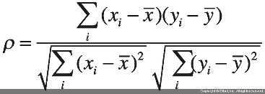
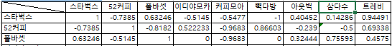
상품추천시스템
아이템 기반 협업 필터링(Item-based CF) – 피어슨
 | 스타 벅스 | 52 커피 | 폴바셋 | 이디야 | 커피 모아 | 빽다방 | 아웃백 | 삼다수 | 트레비탄산수 | …
여승은 | 5 | 3 | ? | 3 | 2 | ? | 3 | 4 | ?
김지현 | ? | 3 | 3 | ? | 5 | 2 | 4 | ? | 2
김진 | 2 | 4 | 3 | 3 | 4 | ? | ? | 2 | 1
왕초현 | 5 | 2 | 4 | 2 | 3 | 1 | 4 | 3 | 5
이슬아 | 4 | 2 | 5 | 3 | 1 | 2 | 5 | ? | ?
정혜진 | 3 | ? | 4 | 3 | ? | 3 | 2 | 5 | 1
…
공식
계산
결과
(스타벅스, 52커피)= -0.7385
(스타벅스, 폴바셋) = 0.63246
(스타벅스, 이디야) = -0.5145
(스타벅스, 커피모아) = -0.5477
(스타벅스, 빽다방) = -1
(스타벅스, 아웃백) = 0.40452
(스타벅스, 삼다수) = 0.14286
(스타벅스, 트레비) = 0.94491

Slide 20
상품추천시스템
아이템 기반 협업 필터링(Item-based CF) – 유사도 측정
 | 피어슨 | 유클리디안 | 코사인
(스타벅스, 52커피) | -0.7385 | 4.58258 | 0.85
(스타벅스, 폴바셋) | 0.6325 | 2 | 0.87
(스타벅스, 이디야) | -0.5145 | 3.87298 | 0.76
(스타벅스, 커피모아) | -0.5477 | 5.09902 | 0.81
(스타벅스, 빽다방) | -1 | 4.47214 | 0.83
(스타벅스, 아웃백) | 0.40452 | 2.64575 | 0.96
(스타벅스, 삼다수) | 0.40452 | 3 | 0.93
(스타벅스, 트레비) | 0.94491 | 2.23607 | 0.94
각각의 유사도 측정 방식에 따라 순위가 달라짐
여러 유사도 측정을 통해 정확도가 가장 높게 나오는 방식을 선택

